Slide 1

课程总复习
第十六章
第一学年（第二学期）

Slide 2


预习检查
集中测试
使用教师提供的PPT模板，将自己对本课程所学知识、技能的收获及成果，存在的疑惑都体现在其中，与同学和教员交流、分享、讨论
总结无参方法和带参方法的声明和调用
上网搜索String类的相关资料，了解其不变性的特点
通过编码说明比较运算符“==”和String类equals()方法的异同点
编程题：编写一个带参方法compare()，统计指定字符串中子串出现的次数，其中：参数1是指定的字符串，参数2是要匹配的子串；调用compare()输出子串出现次数

Slide 3
本章任务
课程内容回顾
学员总结
知识梳理

Slide 4


课程内容回顾
第一章~第十章
Java语法
选择结构
循环结构
数组
第十一章~第十五章
类和对象
类的方法
字符串类

Slide 5
课程内容回顾
贯穿案例：我行我素购物系统(MyShopping)
系统登录模块
登陆功能
会员信息管理模块
显示所有会员信息
统计会员年龄层次
添加会员信息
查询会员积分
系统积分年度升级
修改管理员
Notes:
本页PPT可选，总结做的项目

Slide 6
课程内容回顾
贯穿案例：我行我素购物系统(MyShopping)
购物管理
查询商品价格
真情回馈
幸运抽奖
购物结算计算
当月购物金额
设置特价商品
礼品馈赠
查找幸运会员
Notes:
本页PPT可选，总结做的项目

Slide 7
课程内容回顾
贯穿案例：我行我素购物系统(MyShopping)
覆盖的技能点
输入输出
变量数据类型
运算符
类型转换
条件结构
调试技巧
循环结构
跳转语句
数组
算法基础
OOP基础
字符串
Notes:
本页PPT可选，总结做的项目

Slide 8
课程内容回顾
项目案例：幸运抽奖
功能：注册、登录、幸运抽奖
技能：数据类型、选择结构、循环结构、数组
项目案例：人机猜拳
功能：选取对战角色、猜拳、记录分数
技能：类和对象、类的方法、二重循环结构
Notes:
本页PPT可选，总结做的项目

Slide 9

学生总结
知识分享
分组总结
内容要求
正确、全面、重点突出
表达要求
清晰流畅、有条理

Slide 10
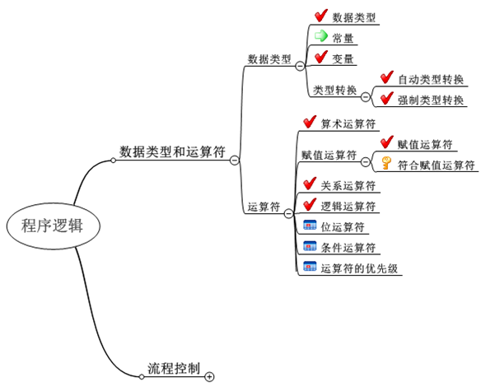
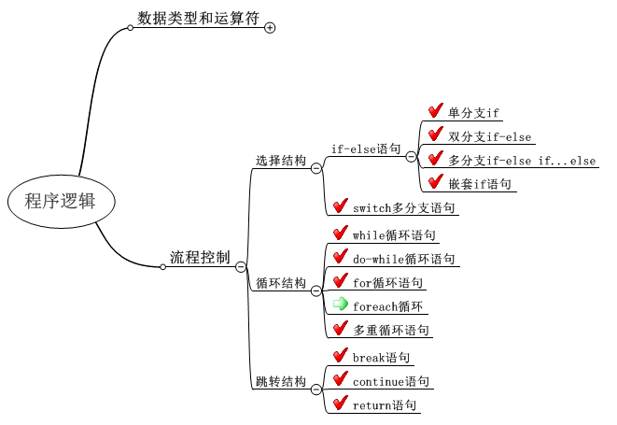
知识梳理：程序逻辑
Notes:
教学指导：
教员结合知识体系图进行知识梳理，突出讲解本课程学习的内容，强调重点和难点内容，
对于将在后续章节学习的知识简单提一下即可，意在让学员了解知识之间的关联性。

Slide 11
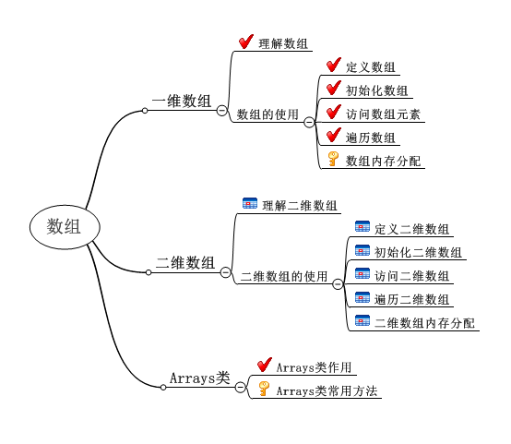
知识梳理：数组
Notes:
教学指导：
教员结合知识体系图进行知识梳理，突出讲解本课程学习的内容，强调重点和难点内容，
对于将在后续章节学习的知识简单提一下即可，意在让学员了解知识之间的关联性。

Slide 12
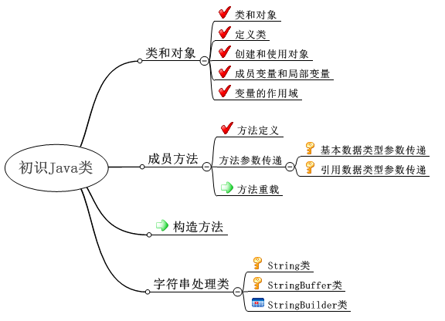
知识梳理：初识Java类
Notes:
教学指导：
教员结合知识体系图进行知识梳理，突出讲解本课程学习的内容，强调重点和难点内容，
对于将在后续章节学习的知识简单提一下即可，意在让学员了解知识之间的关联性。

Slide 13
本章总结
多重if 和switch选择结构都可以用于多分支的情况，但使用场合不同
while循环是先判断再执行，do-while循环反之
for循环适用于循环次数确定的情况
break和continue都可以改变程序执行的流程，但含义不同，使用场合也不同
类是对象的类型，对象是类的实例
方法分为无参方法和带参方法
String类提供了很多方法实现对字符串的操作
Java基本知识
Notes:
教学指导；
总结部分主要达到以下几个目的：
1、回顾内容。注意与与本章任务和目标不一样。本章任务和目标是是强调内容概貌，学到技术，告知要学习什么；总结时，要格外强调观点，把每一个知识点的观点结论都尽量突出出来。
2、整理逻辑。还应该把观点之间的逻辑联系梳理出来。从而使知识系统化、逻辑化。要帮助学员整清逻辑是总结的一大任务。

Slide 14
本章作业
课后作业
教师备课时根据班级情况在此添加内容，应区分必做、选做内容，以满足不同层次学生的需求
预习作业
预习下一章学生用书，完成预习测试
熟悉“吃货联盟订餐系统”项目需求
如何保存多条订单的信息？
如何获得所有订单的信息？
怎样实现新增一条订单的功能？
怎样实现签收一条订单的功能？
Notes:
教学指导：
预习作业测试题用于下次上课前进行全班同学集中测试。因此教员要在本次课布置下去。布置预习测试题的目的是要求学员进行预习，保障下次学员学习质量。
不少于4道题，其中至少包含一道简述题，主要了解学员对重要知识点的理解程度

Slide 15



海量学习资源等你来拿！

